Slide 1
Практическое задание
Тема: Информационная система аэропорта
Выполнил студент группы 19ИТ17 Елисеев Павел

Slide 2
Цель работы:
Целью данного практического задания является создание программного продукта для предоставления пользователям информации о рейсах авиакомпании AmonicAirlines

Slide 3
Для достижения поставленной цели необходимо решить следующие задачи:
изучить научно-техническую и справочную литературу по данной предметной области
создать базу данных, спроектировать логику, дизайн приложения, написать программный код и связать базу данных с приложением;
составить необходимую документацию и все необходимые диаграммы.

Slide 4
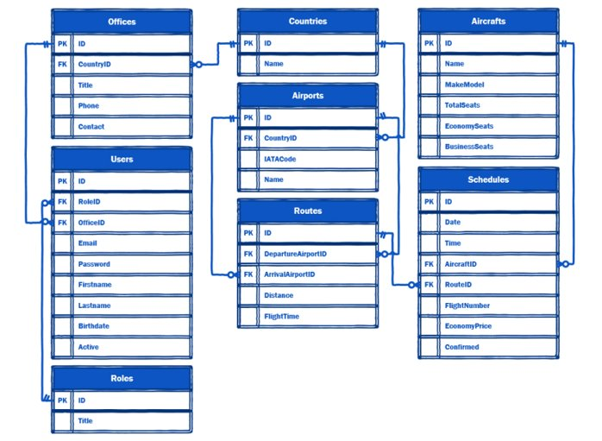

Slide 5
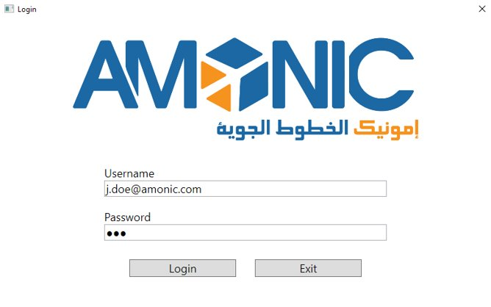

Slide 6
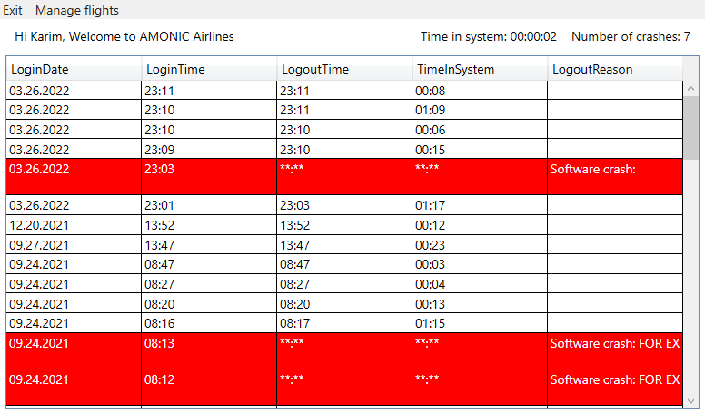
Окно пользователя

Slide 7
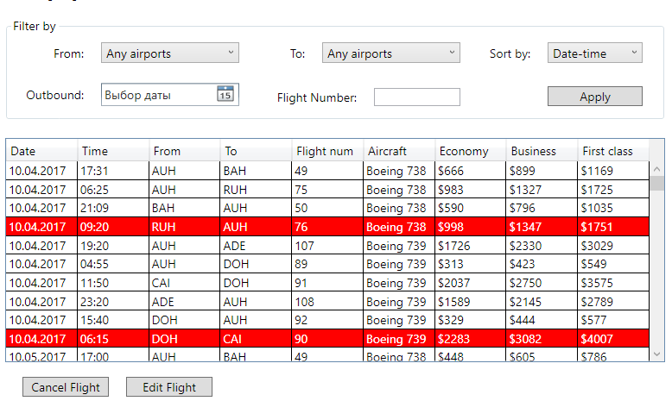
Окно редактора рейсов

Slide 8
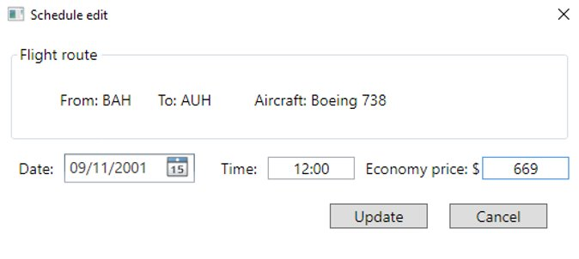
Окно редактора рейсов

Slide 9
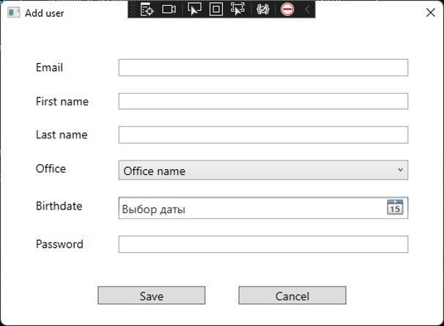
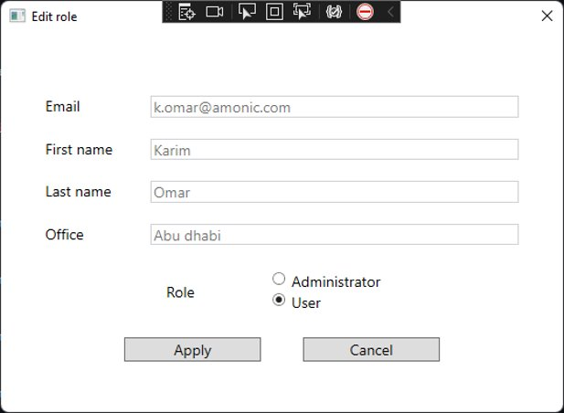
Окна работы с пользователями

